Slide 1
Broker de Mensajería
Construido desde Cero
Arquitectura Cliente-Servidor con Patrón Publicador-Suscriptor
Curso de Arquitectura de Software
Gerónimo Jara Javier
Jurado Flores Juan Diego

Slide 2
El problema que resolvemos
Comunicación entre servicios sin un intermediario = CAOS
Sin broker (punto a punto)
Servicio A → Servicio B
Servicio A → Servicio C
Servicio A → Servicio D
Servicio B → Servicio E
Cada servicio conoce a todos los demás.
Acoplamiento total. Imposible escalar.
Con broker (pub/sub)
Servicio A → [BROKER] → Servicio B
→ Servicio C
→ Servicio D
A solo conoce al broker.
B, C, D solo conocen al broker.
Desacoplamiento total.
Beneficio clave: DESACOPLAMIENTO. El que envía no sabe quién recibe. El que recibe no sabe quién envió.
Broker de Mensajería — Arquitectura de Software
2

Slide 3
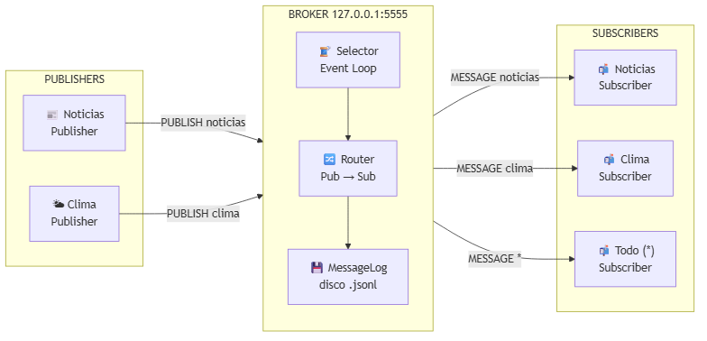
Arquitectura general
Tres protagonistas: Publishers, Broker y Subscribers
Broker de Mensajería — Arquitectura de Software
3

Slide 4
¿Cómo hablan entre sí? — El protocolo
Formato de mensaje en el cable (wire format)
Capa física — Wire format
┌──────────┬──────────────────────┐
│ 8 bytes │ N bytes │
│ 00000067 │ JSON (cmd, tpc, pld) │
│ longitud │ │
└──────────┴──────────────────────┘
· Prefijo de 8 dígitos: sabés cuántos bytes leer
· Cuerpo JSON: legiblesiempre, fácil de debuggear
· Sin ambigüedad: no importa el contenido del payload
Comandos del protocolo
CONNECT — "Hola, quiero conectarme"
PUBLISH — "Entregá esto en el tópico X"
SUBSCRIBE — "Quiero recibir del tópico X"
MESSAGE — "Te entrego este mensaje"
OK / ERROR — Confirmaciones
HEARTBEAT — "Sigo vivo"
DISCONNECT — "Chau"
UNSUBSCRIBE — "Ya no quiero X"
Broker de Mensajería — Arquitectura de Software
4

Slide 5
Componentes del sistema
~400 líneas de código. Simple, didáctico, funcional.
Protocol (protocol.py)
Define el 'idioma' que hablan cliente y servidor. Frame, Command, encode, decode.
Server (server.py)
Acepta conexiones, enruta mensajes, orquesta todo. selectors + event loop.
Client (client.py)
Librería compartida: una sola clase publica Y suscribe. Hilo de escucha en background.
Storage (storage.py)
Persistencia en disco. topics.json + messages.jsonl. Append-only log inmutable.
broker/ → protocol.py | server.py | client.py | storage.py
examples/ → demo.py | publisher.py | subscriber.py
Broker de Mensajería — Arquitectura de Software
5

Slide 6
El servidor por dentro
Event Loop con selectors + Router pub→sub + MessageLog
selectors.DefaultSelector()
· Un solo hilo atiende TODAS las conexiones
· El SO avisa cuando hay datos listos
· Sin desperdiciar recursos esperando
Mismo patrón que:
· Nginx → millones de páginas con pocos hilos
· Node.js → JavaScript en servidor con event loop
· Redis → base de datos con I/O no bloqueante
Router: subscriptions dict
subscriptions = {
"noticias": {sub_abc, sub_def},
"clima": {sub_ghi},
"deporte": {sub_abc, sub_jkl},
}
· Búsqueda O(1): cuando llega un PUBLISH
al tópico X, encuentra los suscriptores
instantáneamente
· Cada entry es un set de client_id
· Multi-tópico: un cliente puede estar
en varios tópicos a la vez
Broker de Mensajería — Arquitectura de Software
6

Slide 7
¿Por qué selectors y no un hilo por conexión?
Enfoque | 10 conexiones | 1,000 conexiones | 10,000 conexiones
Un hilo por conexión | ✅ OK | ⚠️ Lento | ❌ Imposible
selectors (un hilo) | ✅ OK | ✅ OK | ✅ OK
¿Por qué escala mejor?
Con threads: cada hilo consume ~1MB de stack.
10,000 hilos = 10GB solo en memoria del kernel.
Cambios de contexto constantes matan el rendimiento.
Con selectors: un solo hilo, el kernel notifica
cuándo cada socket tiene datos listos.
No hay cambios de contexto innecesarios.
Es I/O-bound, no CPU-bound.
Broker de Mensajería — Arquitectura de Software
7

Slide 8
Patrones de arquitectura aplicados
Cliente-Servidor
Separación clara de responsabilidades: uno sirve, otros consumen
Pub/Sub
Desacoplamiento total: publishers y subscribers no se conocen
Topic-based routing
Mensajes organizados por tema (tópico). Como canales de TV
Event Loop
Concurrencia eficiente sin complejidad de threads
Length-prefixed protocol
Framing robusto: sabés dónde empieza y termina cada mensaje
Append-only log
Persistencia inmutable: cada mensaje se agrega al final
Broker de Mensajería — Arquitectura de Software
8

Slide 9
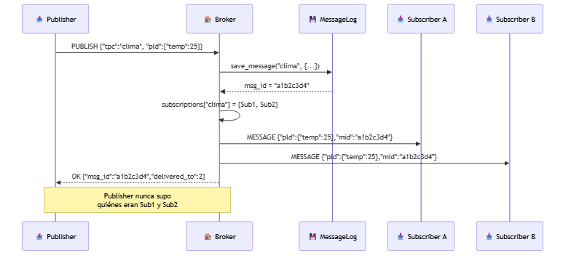
Demo en vivo
Un comando para verlo todo funcionando
Demo integrada (1 terminal)
$ python -m examples.demo
Levanta broker + publicador + suscriptor
en un solo proceso, envía 5 mensajes,
y se cierra limpiamente.
Modo real (3 terminales)
Terminal 1: python -m broker.server
Terminal 2: python -m examples.subscriber
Terminal 3: python -m examples.publisher
Personalizado:
python -m broker.server 0.0.0.0 7777
python -m examples.publisher 127.0.0.1 7777 clima 3.0
Broker de Mensajería — Arquitectura de Software
9

Slide 10
Broker vs SOA — ¿compiten o se complementan?
Broker (Pub/Sub)
· Orquesta mensajes (datos que fluyen)
· Cartero mudo: entrega y se olvida
· 1:N, asíncrono
· El emisor no sabe quién recibe
· No transforma mensajes
· Tópicos libres, sin schema formal
· El suscriptor puede estar offline
· Infraestructura, no arquitectura
SOA
· Orquesta servicios (lógica de negocio)
· Orquestador inteligente
· Request-response 1:1, síncrono
· El consumidor conoce el contrato (WSDL, REST)
· El ESB transforma, enruta, enriquece
· Catálogo de servicios con schemas tipados
· Ambos deben estar online al mismo tiempo
· Estilo arquitectónico completo
Se complementan. El broker es la herramienta que SOA usa para la mensajería asíncrona.
En microservicios modernos: REST/gRPC para respuestas inmediatas + broker para desacople y escalabilidad.
Broker de Mensajería — Arquitectura de Software
10

Slide 11
¿Y si esto fuera producción?
Lo que construimos es el motor. En producción se le agrega carrocería, pero el motor no cambia.
Hoy (curso) | Mañana (producción) | ¿Por qué?
1 solo broker | Cluster con Raft/Paxos | Alta disponibilidad
Sin autenticación | TLS + JWT | Seguridad
JSON en texto | Protobuf / Avro | Compresión + esquema
Sin garantía (at-most-once) | ACK + reintentos + DLQ | Confiabilidad
Suscriptores offline pierden mensajes | Offset por suscriptor (Kafka) | Durabilidad
Sin monitoreo | API REST + dashboard | Observabilidad
Broker de Mensajería — Arquitectura de Software
11

Slide 12
¿Qué aprendimos?
1
Un broker no es magia
Es un bucle que recibe, busca en un diccionario, y reenvía.
2
El protocolo es el contrato
Si cliente y servidor hablan el mismo formato de bytes, todo funciona.
3
I/O no bloqueante > threads
Con selectors, 400 líneas de Python manejan cientos de conexiones.
4
Pub/Sub desacopla
El publicador no sabe si hay 0 o 1000 suscriptores.
5
Persistencia simple = trazabilidad
Un .jsonl que abrís con Notepad ya te da auditoría.
Broker de Mensajería — Arquitectura de Software
12

Slide 13
¿Preguntas?
Código: arquitectura_t4/
Demo: python -m examples.demo
Guía interactiva: abrir guia.html
Gerónimo Jara Javier
Jurado Flores Juan Diego

